Slide 1

TensorRT nmsPlugin插件讲解
时间：2020-11-29

Slide 2
目录
1、TensorRT
2、SSD
3、nmsPlugin
4、QA

Slide 3
目录
1、TensorRT
2、nms
3、nmsPlugin
4、QA

Slide 4
TensorRT 介绍
TensorRT是一个高性能的深度学习推理（Inference）优化器，可以为深度学习应用提供低延迟、高吞吐率的部署推理。TensorRT可用于对超大规模数据中心、嵌入式平台或自动驾驶平台进行推理加速。TensorRT现已能支持TensorFlow、Caffe、Mxnet、Pytorch等几乎所有的深度学习框架，将TensorRT和NVIDIA的GPU结合起来，能在几乎所有的框架中进行快速和高效的部署推理。
TensorRT 是一个C++库，从 TensorRT 3 开始提供C++ API和Python API，主要用来针对 NVIDIA GPU进行 高性能推理（Inference）加速。现在最新版TensorRT是4.0版本。
TensorRT 之前称为GIE。

Slide 5
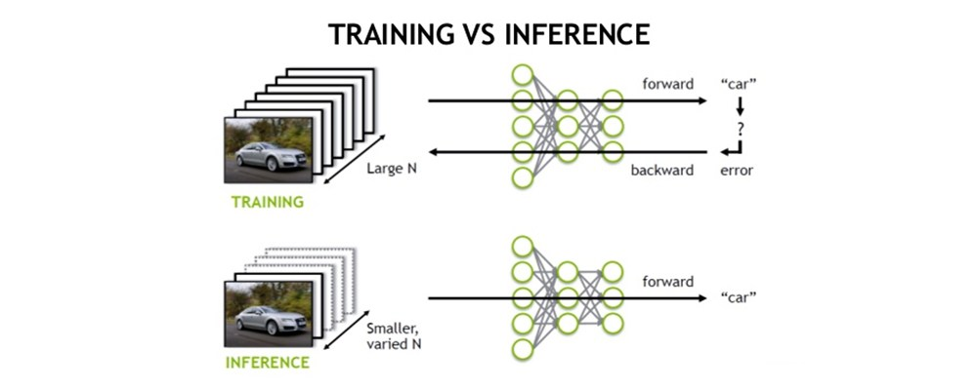
TensorRT 介绍
训练（training）包含了前向传播和后向传播两个阶段，针对的是训练集。训练时通过误差反向传播来不断修改网络权值（weights）。
推理（inference）只包含前向传播一个阶段，针对的是除了训练集之外的新数据。可以是测试集，但不完全是，更多的是整个数据集之外的数据。其实就是针对新数据进行预测，预测时，速度是一个很重要的因素。

Slide 6
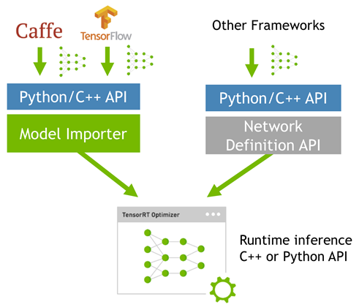
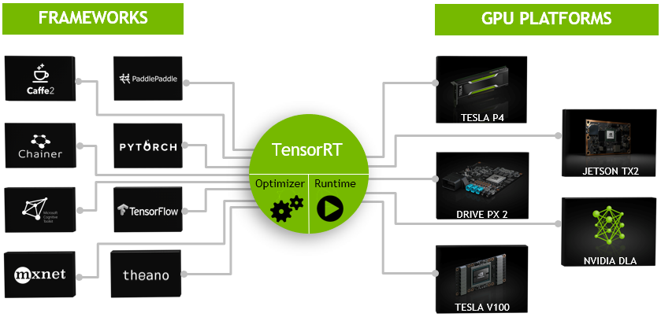
TensorRT 介绍
训练（training）包含了前向传播和后向传播两个阶段，针对的是训练集。训练时通过误差反向传播来不断修改网络权值（weights）。
推理（inference）只包含前向传播一个阶段，针对的是除了训练集之外的新数据。可以是测试集，但不完全是，更多的是整个数据集之外的数据。其实就是针对新数据进行预测，预测时，速度是一个很重要的因素。

Slide 7
TensorRT 介绍
现在tensorRT支持的层有：
Activation: ReLU, tanh and sigmoid
Concatenation : Link together multiple tensors across the channel dimension.
Convolution: 3D，2D
Deconvolution
Fully-connected: with or without bias
ElementWise: sum, product or max of two tensors
Pooling: max and average
Padding
Flatten
LRN: cross-channel only
SoftMax: cross-channel only
RNN: RNN, GRU, and LSTM
Scale: Affine transformation and/or exponentiation by constant values
Shuffle: Reshuffling of tensors , reshape or transpose data
Squeeze: Removes dimensions of size 1 from the shape of a tensor
Unary: Supported operations are exp, log, sqrt, recip, abs and neg
Plugin: integrate custom layer implementations that TensorRT does not natively support.
基本上比较经典的层比如，卷积，反卷积，全连接，RNN，softmax等，在tensorRT中都是有对应的实现方式的，tensorRT是可以直接解析的。
但是由于现在深度学习技术发展日新月异，各种不同结构的自定义层（比如：STN）层出不穷，所以tensorRT是不可能全部支持当前存在的所有层的。

Slide 8
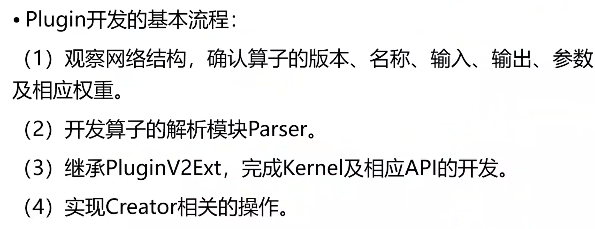
TensorRT Plugin插件开发介绍

Slide 9
目录
1、TensorRT
2、nms
3、nmsPlugin
4、QA

Slide 10
NMS
非极大值抑制（Non-Maximum Suppression，NMS）
非极大值抑制（Non-Maximum Suppression，NMS）
顾名思义就是抑制不是极大值的元素，可以理解为局部最大搜索。这个局部代表的是一个邻域，邻域有两个参数可变，一是邻域的维数，二是邻域的大小。这里不讨论通用的NMS算法(参考论文《Efficient Non-Maximum Suppression》对1维和2维数据的NMS实现)，而是用于目标检测中提取分数最高的窗口的。
例如在行人检测中，滑动窗口经提取特征，经分类器分类识别后，每个窗口都会得到一个分数。但是滑动窗口会导致很多窗口与其他窗口存在包含或者大部分交叉的情况。这时就需要用到NMS来选取那些邻域里分数最高（是行人的概率最大），并且抑制那些分数低的窗口。
应用
NMS在计算机视觉领域有着非常重要的应用，如视频目标跟踪、数据挖掘、3D重建、目标识别以及纹理分析等。

Slide 11
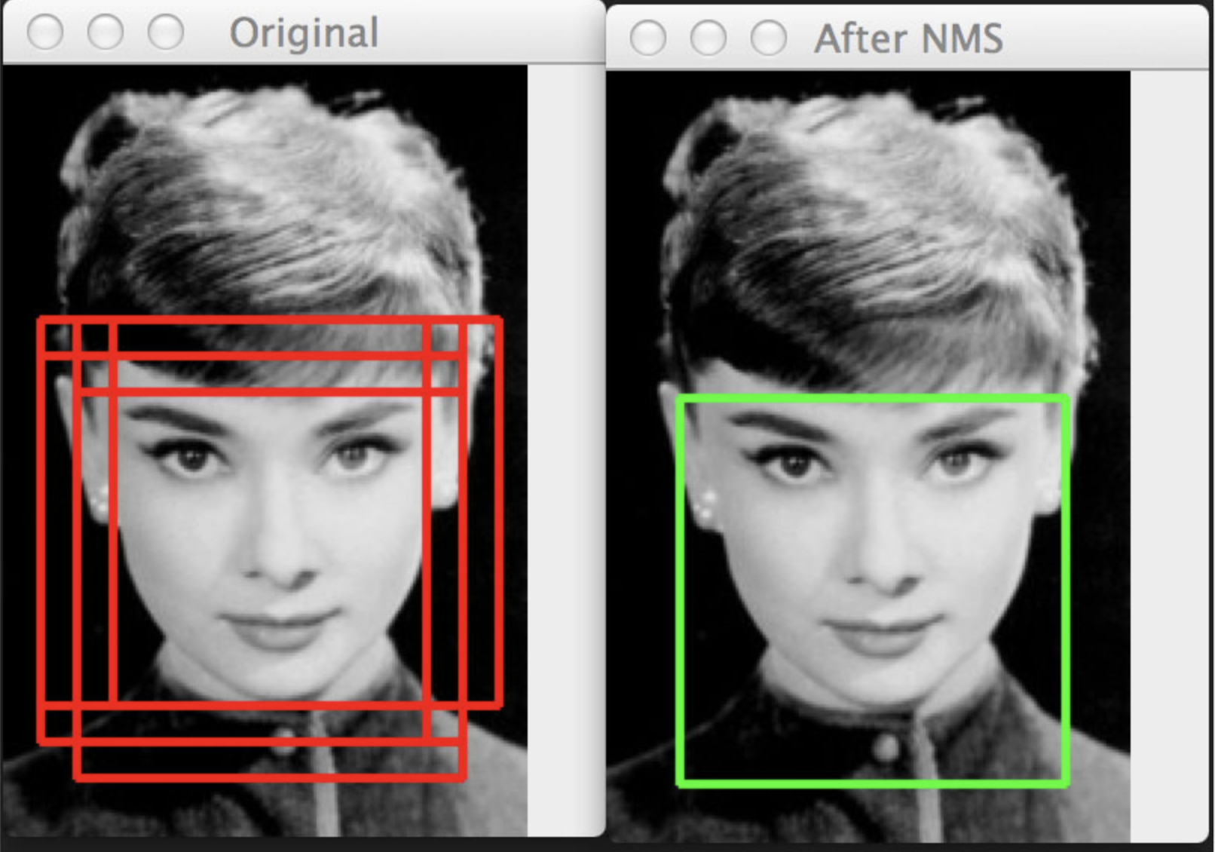
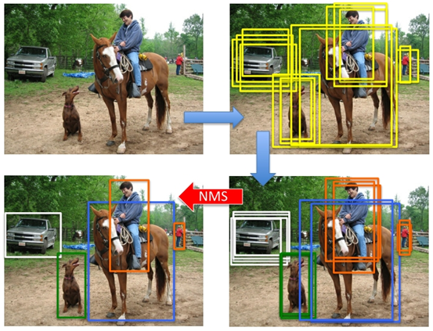
非极大值抑制（Non-Maximum Suppression，NMS）
要去除冗余的检测框,保留最好的一个

Slide 12
目录
1、TensorRT
2、nms
3、nmsPlugin
4、QA

Slide 13
nmsPlugin
位置： TensorRT/plugin/nmsPlugin/*
nmsPlugin.h
nmsPlugin.cpp
定义插件
DetectionOutput 插件
NMSPluginCreator 插件工厂类:

Slide 14
nmsPlugin
定义插件 DetectionOutput
定义插件
DetectionOutput 插件1）构造函数：
三个 ： DetectionOutput::DetectionOutput(DetectionOutputParameters params)
DetectionOutput::DetectionOutput(DetectionOutputParameters params, int C1, int C2, int numPriors)
DetectionOutput::DetectionOutput(const void* data, size_t length)
2） terminate（）
3）getNbOutputs（） 返回 插件op返回多少个Tensor
4）初始化函数 initialize
5）返回结果的类型，一般来说我们插件op返回结果类型与输入类型一致 getOutputDataType
6） getWorkspaceSize ： 返回这个插件op需要中间显存变量的实际数据大小(bytesize)，这个是通过TensorRT的接口去获取，是比较规范的方式。
7）enqueue ：插件op的执行函数
8）getOutputDimensions ： TensorRT支持Dynamic-shape的时候，batch这一维度必须是explicit的，也就是说，TensorRT处理的维度从以往的三维[3,-1,-1]变成了[1,3,-1,-1]。最新的onnx-tensorrt也必须设置explicit的batchsize，而且这个batch维度在getOutputDimensions中是可以获取到的

Slide 15
nmsPlugin
定义插件 DetectionOutput
9）set/getPluginNamespace ： 设置插件命名空间
10 ） PluginFieldCollection ： 这个是成员变量，也会作为getFieldNames成员函数的返回类型。PluginFieldCollection的主要作用是传递这个插件op所需要的权重和参数，在实际的engine推理过程中并不使用，而在parse中会用到(例如caffe2trt、onnx2trt)。
11） configurePlugin ： 配置这个插件op，判断输入和输出类型数量是否正确。官方还提到通过这个配置信息可以告知TensorRT去选择合适的算法(algorithm)去调优这个模型
12） clone : 将这个plugin对象克隆一份给TensorRT的builder、network或者engine
13) getSerializationSize : 返回序列化时需要写多少字节到buffer中
14) supportsFormatCombination: TensorRT调用此方法以判断pos索引的输入/输出是否支持inOut[pos].format和inOut[pos].type指定的格式/数据类型
15) serialize : 把需要用的数据按照顺序序列化到buffer里头
16) attachToContext : 如果这个op使用到了一些其他东西，例如cublas handle，可以直接借助TensorRT内部提供的cublas handle

Slide 16
nmsPlugin
NMSPluginCreator 插件工厂类
NMSPluginCreator 插件工厂类:
1) 构造函数
2) createPlugin : 这个成员函数作用是通过PluginFieldCollection去创建plugin，将op需要的权重和参数一个一个取出来，然后调用上文提到的第一个构造函数
3) deserializePlugin : 这个函数会被onnx-tensorrt的一个叫做TRT_PluginV2的转换op调用，这个op会读取onnx模型的data数据将其反序列化到network中

Slide 17
目录
1、TensorRT
2、nms
3、nmsPlugin
4、QA

Slide 18
QA

